Slide 1

Муниципальное бюджетное дошкольное образовательное учреждение детский сад №135 город Иваново.
Проект для старшей группы
Тема: «Лето и мы»
(безопасность в природе) .
Проект подготовила воспитатель МБДОУ -
детский сад № 135 Бутакова Наталья Альбертовна

Slide 2

Актуальность проекта:
Самое ценное в нашей жизни – дети.
Жизнь, здоровье и безопасность дошкольников полностью зависит от окружающих и взрослых.
Сегодня вопросы воспитания у детей навыков безопасного поведения в природе, способности предвидеть опасные события и по возможности избегать их, а при необходимости действовать очень актуально.
Поэтому необходимо сформулировать у детей модель безопасного поведения в природе, которая позволит действовать адекватно в конкретной сложной ситуации.
Задача взрослых – помочь детям научиться безопасному поведению, в первую очередь собственным примером.

Slide 3
Цель проекта:
Познакомить детей с элементарными правилами безопасного поведения в природе; сформировать умение самостоятельно применять их в жизни.
Задачи:
Формировать понятие взаимосвязи и взаимодействия всех природных объектов через знакомство дошкольников со значением природы в жизни людей.
Знакомить детей с проблемами загрязнения окружающей среды.
Формировать у дошкольников ответственное и бережное отношение к природе, сочетая с ознакомлением с опасными растениями; развивать умения различать лекарственные и ядовитые растения, съедобные и несъедобные грибы.
Формировать у дошкольников представление об опасностях, возникающих при контакте с насекомыми и животными и о правилах поведения при встрече с ними.

Slide 4
Тип проекта: долгосрочный.
Длительность проекта: - июль.
Участники проекта: педагоги, дети и их родители.
Планируемый результат:
Дети подготовительной группы, знающие и соблюдающие правила безопасного поведения в природе, умеют действовать в различных ситуациях.
Основные формы реализации проекта: беседы, непосредственно образовательная деятельность, детское художественное творчество, дидактические игры, тренинг - соревнования, чтение художественной литературы, работа с родителями.

Slide 5
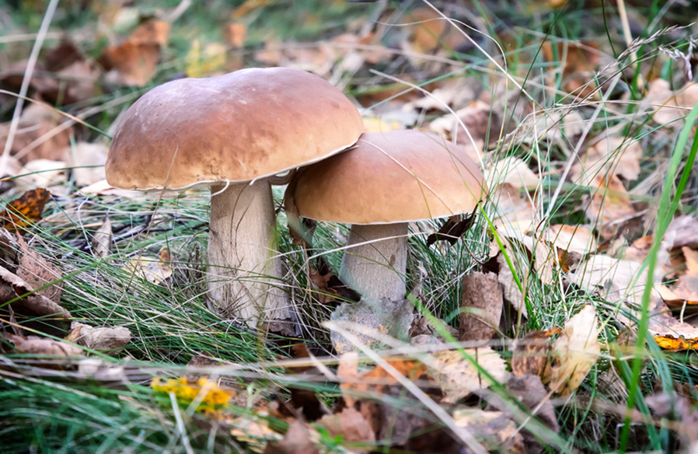
Этапы проекта:
.

Slide 6
I. Подготовительный.
Работа с родителями.
Цель: повышать грамотность родителей в формировании знаний у детей о правилах безопасного поведения в природе
. 1.Папки-передвижки, «Шпаргалки для родителей»:
«Дети и природа».
«Общение с природой – прекрасно или опасно?».
«Растения могут быть опасными» и другие.
2.Индивидуальные беседы.
3.Совместное сотрудничество родителей и детей.

Slide 7
Темы основных направлений работы:
«Съедобные и несъедобные грибы» - дети должны уметь различать грибы (съедобные и несъедобные) по внешнему виду.
«Съедобные ягоды и ядовитые растения» - дети должны уметь различать съедобные ягоды и ядовитые растения, правильно их называть.
«Контакты с животными и насекомыми» - дети должны знать, что контакты с животными и насекомыми могут быть опасны.
«Взаимосвязь и взаимодействие в природе (природные явления) » – дети должны знать, что Земля – общий дом для всех людей и всех живых существ, живущих рядом с человеком, иметь знания о явлениях природы.
«Будем беречь природу, и охранять» - дети должны знать: какие действия вредят природе, портят её, а какие способствуют её восстановлению.

Slide 8

II. Реализация проекта.
.

Slide 9
Дата и тема недели. | Совместная деятельность | Самостоятельная деятельность | Работа с родителями
1 неделя июля | Беседа: «Лес – богатство нашей Родины». Сюжетно-ролевая игра: «На пикнике». Игра-аттракцион: «Помоги собрать грибы для Красной Шапочки». Продуктивная деятельность: лепка грибов для игры-аттракциона «Помоги собрать грибы для Красной Шапочки», рисование молоком «Грибы». Разучивание физ минутки: «Боровик». Оформление памятки: «Что делать при отравлении грибами». | Рассматривание иллюстраций: «Грибы в лесу», «Съедобные и несъедобные грибы» Дидактические игры: «Что будет если… », «Собери грибы в корзину». Отгадывание загадок на эту тему. | Анкетирование родителей Привлечь родителей к сбору журнальных подборок про съедобные и не съедобные грибы Изготовление альбома совместно с родителями «Ядовитые грибы»,
«Съедобные и несъедобные грибы».
Цель: учить детей отличать съедобные грибы от несъедобных; дать знания о том, что в пищу можно употреблять съедобные грибы только после обработки (варки, засолки).
.

Slide 10
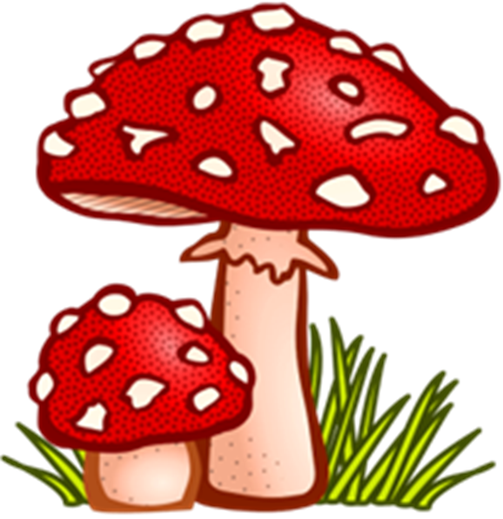
.

Slide 11
Дата и тема недели. | Совместная деятельность | Самостоятельная деятельность | Работа с родителями
2 неделя июля | Беседа: «Зачем люди ходят в лес». Раскрашивание картинок: «Что растёт в лесу». НОД «Царство лекарственных растений». Проигрывание ситуации: «По ягодку в лес пойду… ». Продуктивная деятельность: рисование «Лекарственные растения», «Пойду по дорожке, найду ягоду морошку» (лесные, лекарственные ягоды). | Дидактическая игры: «Верно – не верно», «Съедобные – несъедобные ягоды» и другие. Чтение художественной литературы: сказки «На лесной тропинке», «Трава здоровья»; стихи В. Рождественского «Ромашки», «Подорожник». Рассматривание альбома: «Ядовитые растения», «Лекарственные растения». Рассматривание иллюстраций: «Лекарственные и ядовитые растения». | Папка-передвижки, «Растения могут быть опасными» и другие. Изготовление поделок «Чудеса природы» с родителями.
«Съедобные ягоды и ядовитые растения».
Цель: учить внимательно, относиться к растениям в природе, познакомить с ядовитыми растениями, учить узнавать их.
.

Slide 12
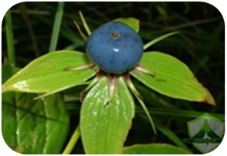
.

Slide 13
Дата и тема недели. | Совместная деятельность | Самостоятельная деятельность | Работа с родителями
3 неделя июля | Беседы: «Удивительные насекомые»; «Не дразните собак… ». Оформление памятки: «Как вести себя при встрече с животными» Проигрывание ситуации: «Осторожно! Я кусаюсь… » Составление рассказов на тему: «Осторожно с пчёлами, змеями, клещами! ». Продуктивная деятельность (рисование): «Опасные насекомые». Продуктивная деятельность Лепка »Бабочка» Экскурсия в зоопарк. | Дидактическая игра: «Правильно – неправильно поступают люди». Чтение художественной литературы: сказка «Домашнее животное - пчела»; Б. Житков «Беспризорная кошка». Рассматривание энциклопедии, иллюстраций: «Насекомые». | Консультация для родителей «В чем опасность некоторых насекомых» Папка-передвижка «Общение с природой – прекрасно или опасно?».
«Контакты с животными и насекомыми».
Цель: учить понимать состояние и поведение животных и насекомых, знать, как с ними обращаться, какую опасность они могут принести
.

Slide 14
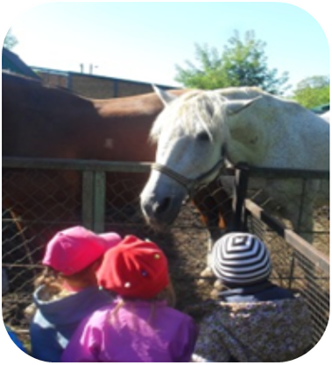
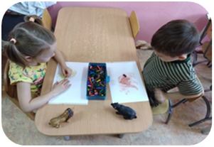
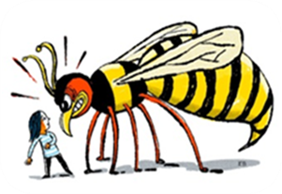
.

Slide 15
Дата и тема недели. | Совместная деятельность | Самостоятельная деятельность | Работа с родителями
4 неделя июля | Беседа: «Земля – наш общий дом». Чтение художественной литературы: стихотворение М. Бородицкая «Разговор с пчелой». Отгадывание загадок о лесе и его обитателях; природных явлениях Показ демонстрационных картинок из серии «Правила безопасности для детей». Продуктивная деятельность (рисование): «Чтобы я хотел видеть на Земле». Экспериментальная деятельность: опыты | Наблюдение: за деревьями, птицами, растительностью на участке. Рассматривание репродукций картин: И. Шишкина «Утро в сосновом лесу», «Перед грозой». Рассматривание альбома: «Правила поведения в природе». Подвижная игра: «Птички в гнёздышках». | Папка-передвижка, «Дети и природа».
«Взаимосвязь и взаимодействие в природе (природные явления) ».
Цель: формировать целостное представление картины мира, о человеке, как части природы; закрепить знания детей о явлениях природы
.

Slide 16
.

Slide 17
Дата и тема недели. | Совместная деятельность | Самостоятельная деятельность | Работа с родителями
5 неделя июля | Показ схем: «Что можно и что нельзя делать в природе». Заучивание стихотворений: «Если я сорву цветок», «Здравствуй лес, дремучий лес» С. Погорельского .Игровая ситуация: «Расскажи Буратино, как вести себя в лесу». НОД «Безопасность на природе». НОД - беседа «Спасём природу» Художественное творчество (аппликация): «Что нельзя делать в природе» (запрещающие знаки | Рассматривание альбомов: «Жалобная книга природы», «Природа родного края». Просмотр иллюстраций: «Правила поведения в лесу». Дидактическая игра: «Живая природа», «Кто лишний (не занесён в Красную книгу», др. | Привлечь родителей к сбору газетных и журнальных вырезок для изготовления плаката «Береги природу»
«Будем беречь, и охранять природу».
Цель формировать у детей убеждение, что красота природы бесценна, поэтому её надо охранять.
.

Slide 18
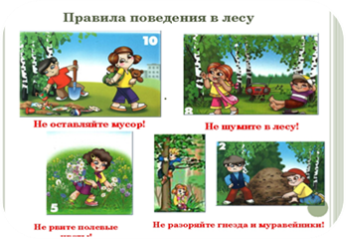
.

Slide 19
III. Результаты проекта.
Обобщение результатов работы,
Закрепление полученных знаний,
Формулировка выводов,
Выставка совместной работы родителей и детей по теме проекта.
Вывод:
У детей дошкольного возраста сформировалось представление об опасных для жизни и здоровья ситуациях и явлениях, которые встречаются в природе.

Slide 20
Литература:
1. Детские энциклопедии.
2. Гарнышева Т.П. «ОБЖ для дошкольников»
С-П Детство-пресс, 2010 год.
3. Журнал «Старший воспитатель ДОУ»
№10 2011 год.
4. Новицкая В.А. «Правила поведения в природе для дошкольников»
Москва, 2011 год.
5. Шорыгина Т.А. «Безопасные сказки», Т- Ц СФЕРА, 2014 год.
6. Интернет ресурсы.

Slide 21
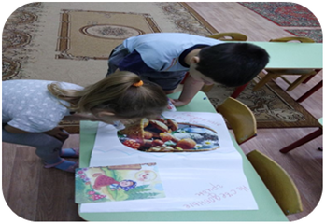
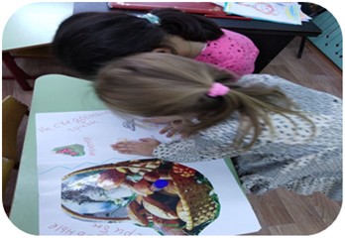
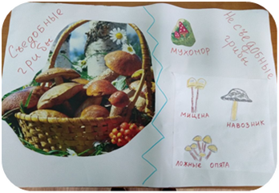
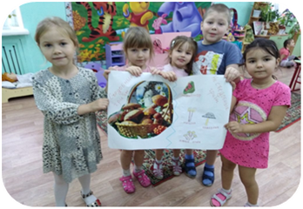
Плакат ,сделанный вместе с родителями:
.

Slide 22
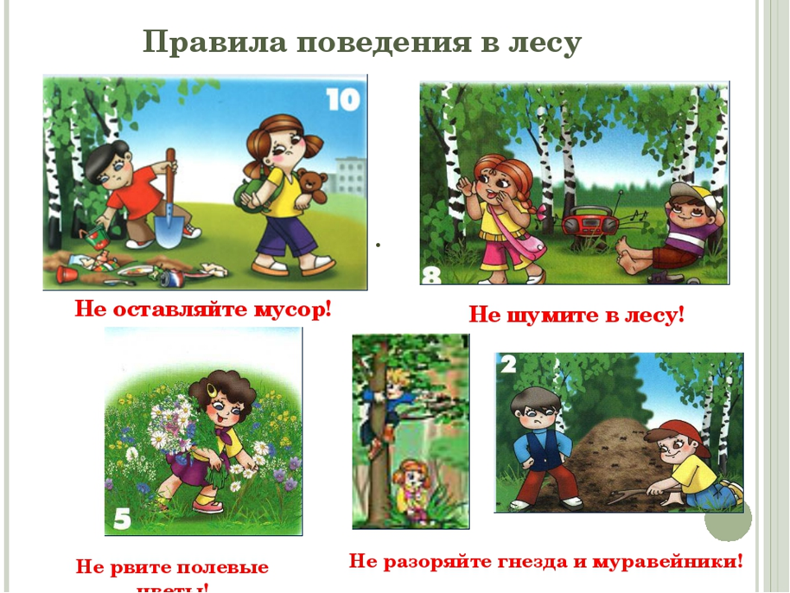
Спасибо за внимание!

